Slide 1

学习
报告
心有Java,细嗅Kotlin
@杭州定川信息技术公司--研发中心

Slide 2

Kotlin概述
A

Slide 3
Kotlin概述
Kotlin介绍
Kotlin是一门与Swift类似的静态类型JVM语言，由JetBrains设计开发并开源。与Java相比，Kotlin的语法更简洁、更具表达性，而且提供了更多的特性，比如，高阶函数、操作符重载、字符串模板。它与Java高度可互操作，可以同时用在一个项目中。
● 对Java开发者来说，Kotlin是非常直觉化的，并且非常容易学习。语言的大部分内容都是与我们知道的非常相似，不同的地方，它的基础概念也能迅速地掌握它。
● Android Studio能够非常完美地理解、编译运行Kotlin代码。

Slide 4
Kotlin概述
Kotlin特点
简洁
Kotlin是基于面向对象的语言。但是就如其他很多现代的语言那样，它使用了很多函数式编程的概念，比如，使用lambda表达式来更方便地解决问题。
量少
函数式
你可以编写少得多的代码去实现功能一样完善的代码，并且代码可读性更高，格式更简洁
2
Null安全
1
3
易表现
Kotlin会在编译期就判断变量是否可以为空，可以为空时调用时强制用户去进行处理，否则是无法通过编译的
4
高度互操作性
你可以继续使用所有的你用Java写的代码和库，因为两个语言之间的互操作性是完美的。甚至可以在一个项目中使用Kotlin和Java两种语言混合编程。
无“Null”忧
轻松编码

Slide 5
Kotlin语法
B

Slide 6
Kotlin语法
基本声明
package my.demo
import java.util.*
fun sum(a: Int, b: Int): Int {
return a + b
}
fun main(args: Array<String>) {
print("sum of 3 and 5 is ")
println(sum(3, 5))
}
一次赋值（ 只读） 的局部变量:
val a: Int = 1 // 立即赋值
val b = 2 // 自动推断出 `Int` 类型
val c: Int // 如果没有初始值类型不能省略
c = 3 // 明确赋值
可变变量：
var x = 5 // 自动推断出 `Int` 类型
x += 1
(var/val) y: Int? = null //可为空变量
声明包
声明函数
声明变量

Slide 7
Kotlin语法
数据类定义
public class Artist {
private long id;
private String name;
private String url;
private String mbid;
public long getId() {
return id;
}
.............(set and get方法)
@Override
public String toString() {
return "Artist{" +
"id=" + id +", name='" + name + '\'' +", url='" + url + '\'' +", mbid='"+ mbid + '\'' +'}';
}
}
Java
心酸手累..
data class Artist(
var id: Long,
var name: String,
var url: String,
var mbid: String)
就这么多，这就是Kotlin
轻松愉快
短小精悍
这个数据类，它会自动生成所有属性和它们的访问器(get/set方法)，以及一些有用的方法，比如， toString(),
equals(): 它可以比较两个对象的属性来确保他们是相同的。
hashCode(): 我们可以得到一个hash值，也是从属性中计算出来的。
copy(): 你可以拷贝一个对象，可以根据你的需要去修改里面的属性。

Slide 8
Kotlin语法
语法糖
for 循环
val items = listOf("apple", "banana", "kiwi")
for (item in items) {
println(item)
}
或
val items = listOf("apple", "banana", "kiwi")
for (index in items.indices) {
println("item at $index is ${items[index]}")
}
when 表达式
fun describe(obj: Any): String =
when (obj) {
1 -> "One"
"Hello" -> "Greeting"
is Long -> "Long"
!is String -> "Not a string"
else -> "Unknown"
}
range 区间的使用
val x = 10
val y = 9
if (x in 1..y+1) {
println("fits in range")
}
区间外：！in
for (x in 1..10 step 2) {
print(x)
}
for (x in 9 downTo 0 step 3) {
print(x)
}
输出结果：1 3 5 7 9 和 9 6 3 0
语法糖就是使用更加简洁的代码去完成功能，让代码量更少，同时提高可读性，平时常用到的for语句等其实也是一种语法糖，Kotlin结合Lambda提供了大量的非常实用的语法糖

Slide 9
Kotlin语法
语法糖
list.filter()/map()
fun main(args: Array<String>) {
val fruits = listOf("banana", "avocado", "apple", "kiwi")
fruits
.filter { it.startsWith("a") }
.sortedBy { it }
.map { it.toUpperCase() }
.forEach { println(it) }
}
输出结果：AVOCADO APPLE
if not null(and else)/if null
val files = File("Test").listFiles()
println(files?.size) //if not null
println(files?.size ?: "empty") //if not null and else
//if null
val data = ……
val email = data["email"] ?: throw IllegalStateException("Email is missing!")
// if not null 执行代码
val data = ……
data?.let {
…… // 代码会执行到此处, 假如data不为null
}

Slide 10
使用感受
C

Slide 11
使用感受
优劣势
Kotlin优势：
1->代码量减少,开发效率提高
2->安全,对可空值需要强制判断
3->大量实用语法糖
4->DSL支持
Kotlin劣势：
没有劣势啊,作为一个以前用Java开发Android的菜鸟程序员,轻松入门,而且Idea提供了将Java代码转换成Kotlin代码的功能,轻松学习
Kotlin与Java
1.Kotlin代码简洁，可读性更高，Java需要完成同样的功能则需更多的代码
2.Kotlin空安全检测更科学，在编译期就检测，大大避免了Android RuntimeException
3.Kotlin支持DSL可以让你抛弃XML方式来实现Android布局，但是代码复用性没XML好

Slide 12
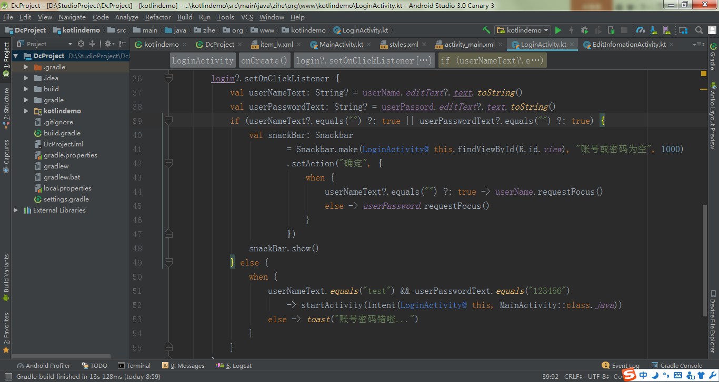
使用感受
使用感受
可空值使用时必须进行检查，即是在自己也完全不明确是否为空时使用？，在自己明确值不为空时可使用!!，而且使用when表达式语法糖可以进行各种判断，十分方便

Slide 13
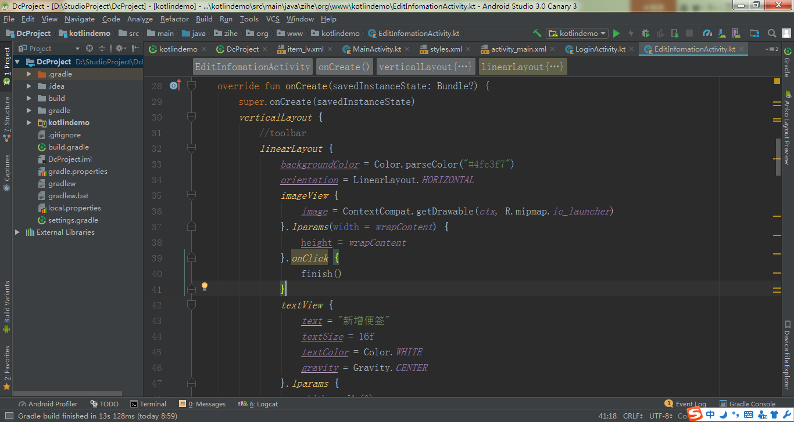
使用感受
使用感受
搭配Anko库，可以使用DSL式语言进行对布局的编写，这种编码方式可以让你更加直接地观察到view与view之间以及view与功能之间的关系，如果熟练了这种方式，一定程度上也可以加快编码速度，因为不用整天切换文件

Slide 14
资料整理
D

Slide 15
资料整理
入门资料
1. Kotlin入门参考文献：
网页版：https://www.kotlincn.net/docs/reference/
PDF版：kotlin-reference-chinese.pdf
2. 书籍：Kotlin for Android Developers.pdf（PDF翻译版）

Slide 16
THANK
YOU

